Slide 1

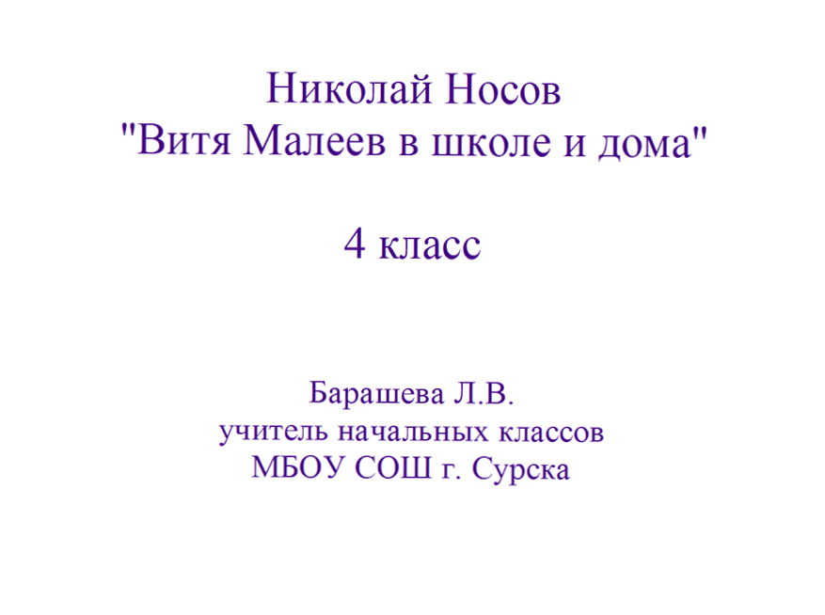

Slide 2
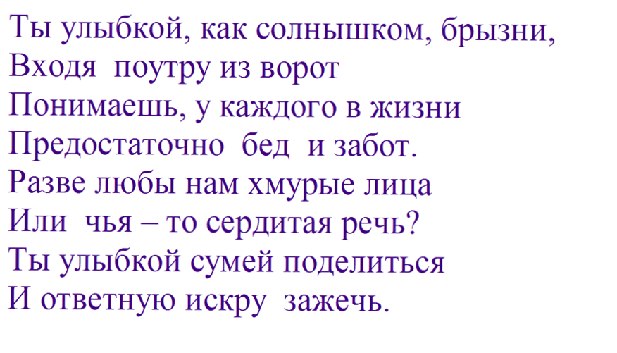

Slide 3


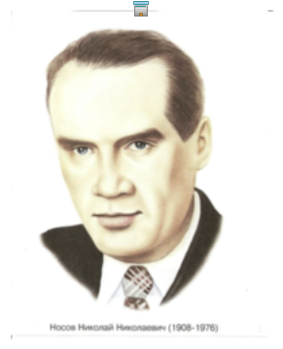



Slide 4
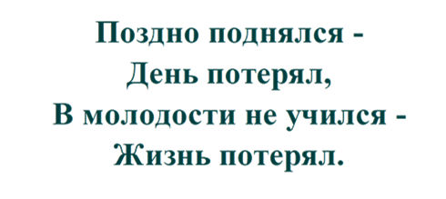

Slide 5


Slide 6

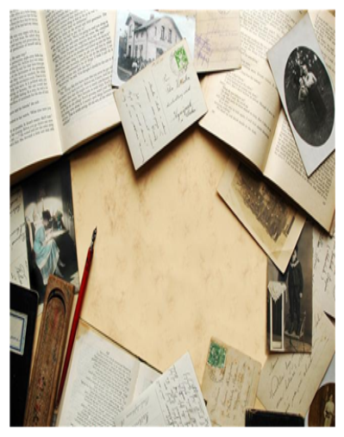

Slide 7
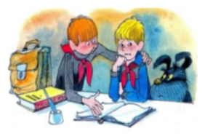





Театр юного зрителя

Slide 8
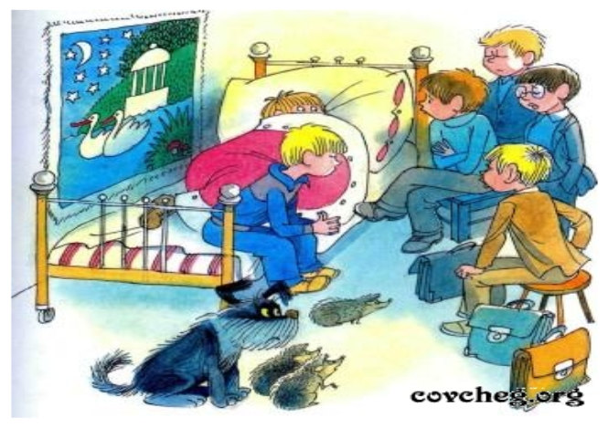

Slide 9
Фрагмент фильма из одноименной повести
Н.Носова «Витя Малеев в школе и дома»
https://www.youtube.com/watch?v=7npBpltghig

Slide 10
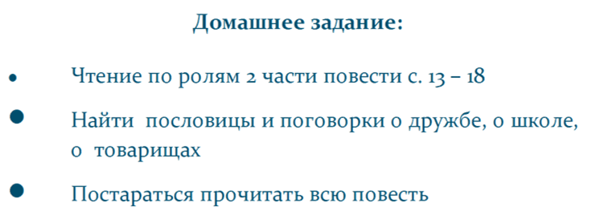

Slide 11
